Slide 1


ГКОУ УР «Воткинская школа для обучающихся с ОВЗ»
Эффективное использование
упражнений скорочтения
в образовательной деятельности
с обучающимися с ОВЗ.
Воспитатель: Микрюкова Н.В.

Slide 2
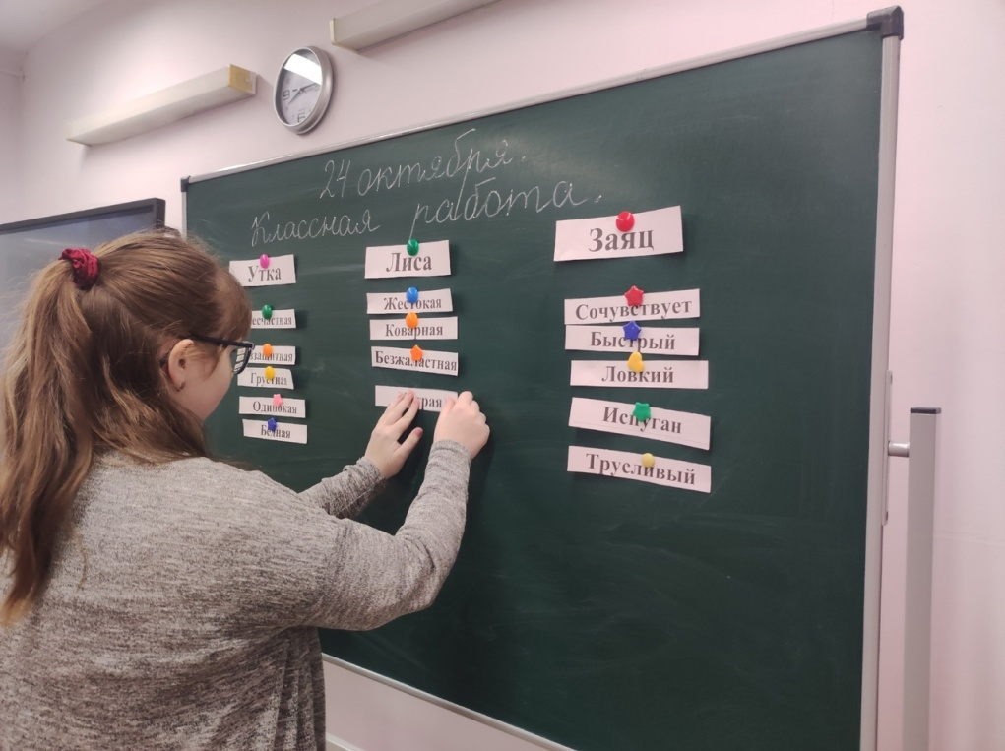
Что же такое скорочтение?
- это навык ускоренного восприятия информации,
- это способность не только быстро читать, но и запоминать прочитанное!

Slide 3
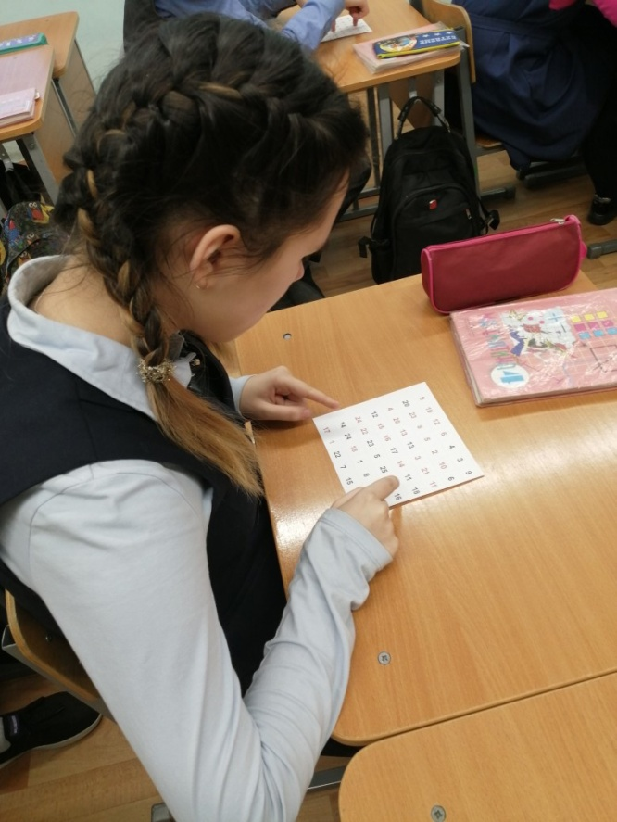
Чем полезно скорочтение?
1. Тренировка концентрации внимания
2. Тренировка важных учебных навыков- память (зрительная, слуховая), мышление (образное, логическое)
3. Понимание прочитанного
4. Экономия времени.

Slide 4
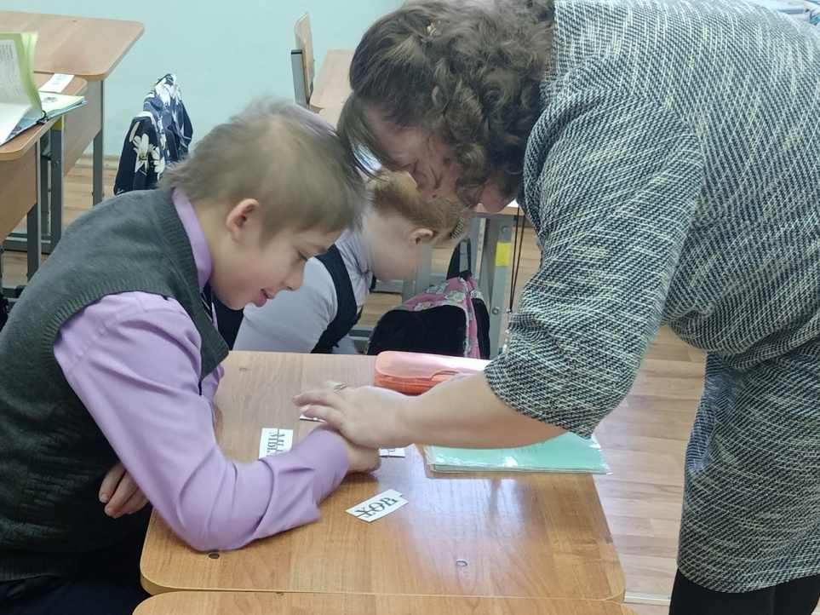
Скорочтение для детей – это:
гармоничное развитие мозговых структур ребёнка, включение в работу правого и левого полушария;
развитие не только скорости прочтения текста, но и качества восприятия, понимания, осмысления;
помощь детям с когнитивными расстройствами за счёт развития мозга ребёнка, формирования новых навыков (наращивание новых нейронных цепочек).

Slide 5
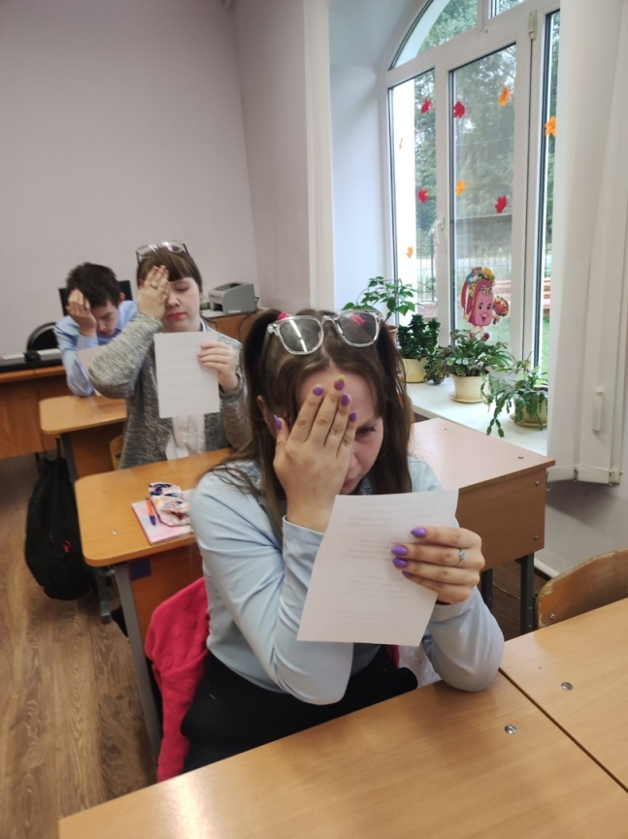
С какого возраста можно упражняться в скорочтении.
Уроки быстрого чтения будут полезны только в том случае, если ребенок в принципе умеет хорошо читать.
Большинство упражнений для развития скорочтения предназначено для детей 9-10 лет.
Но это не значит, что до 9 лет нужно отложить любые техники. С дошкольниками и первоклассниками можно заниматься развитием внимания, делать упражнения на расширение поля зрения, визуализировать прочитанное.

Slide 6
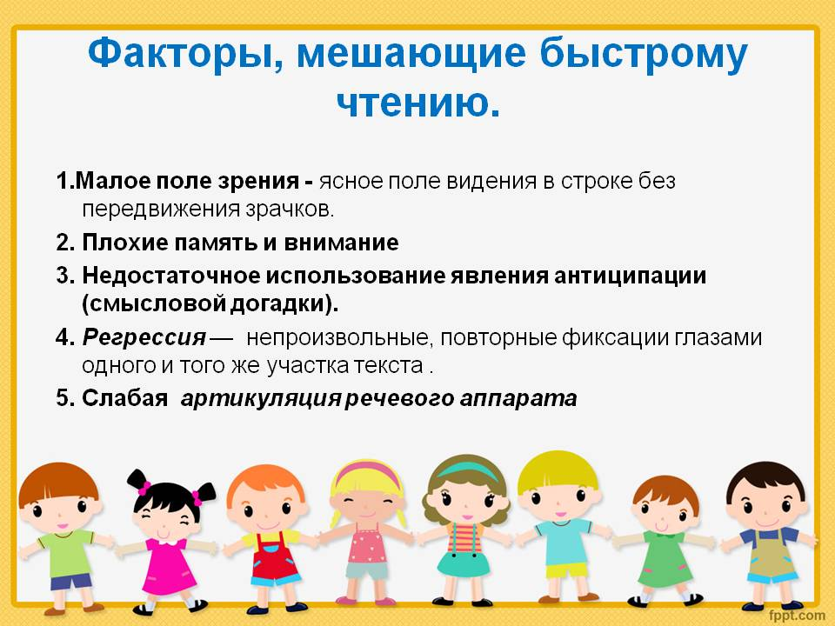

Slide 7
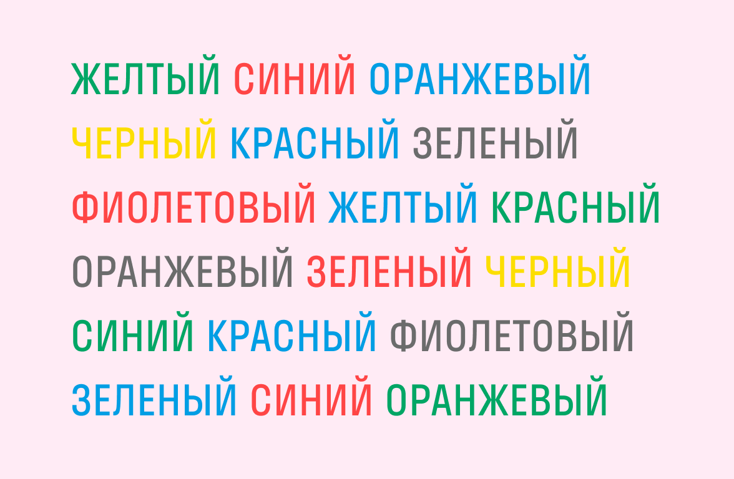
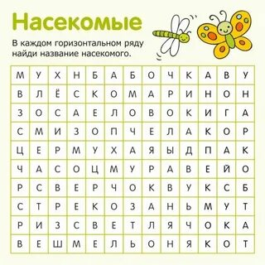
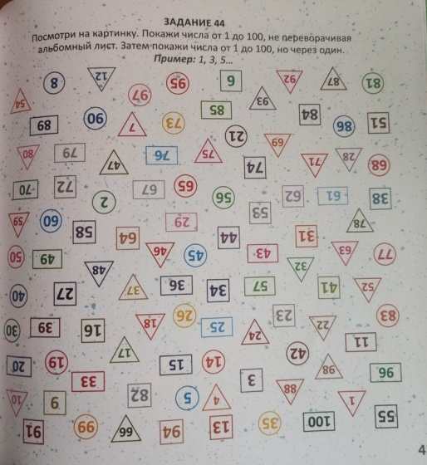
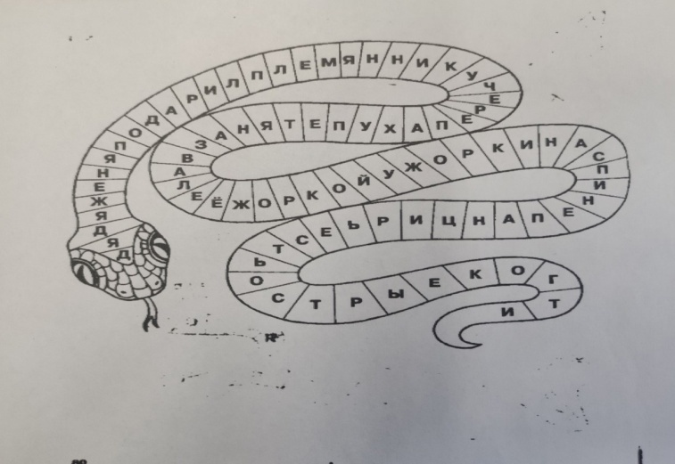
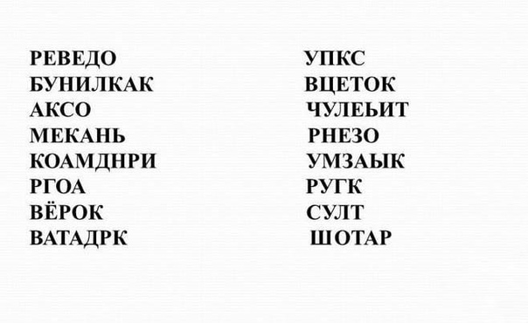
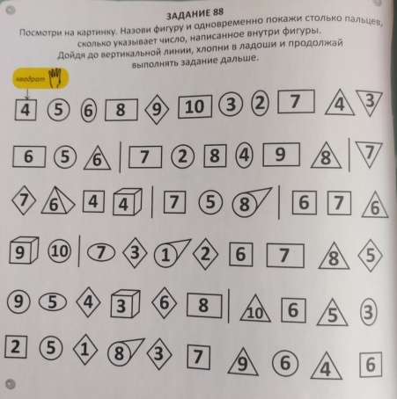
Концентрация и внимание, память
«Назови цвет»
«Детектив»
«Запиши предложение»
«Анаграммы»

Slide 8
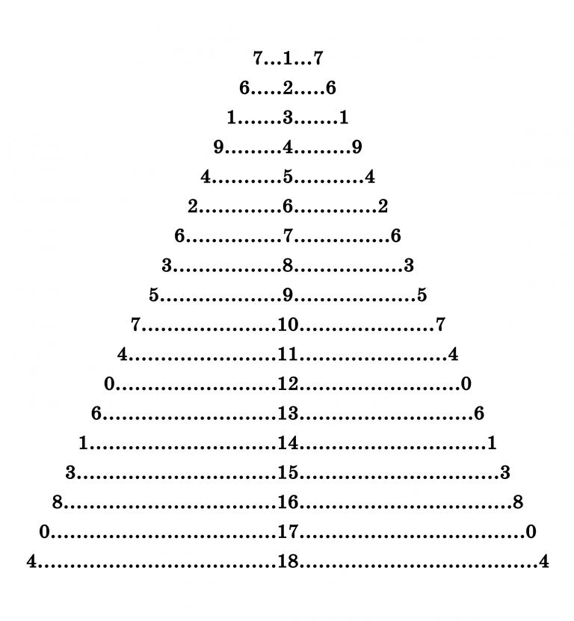
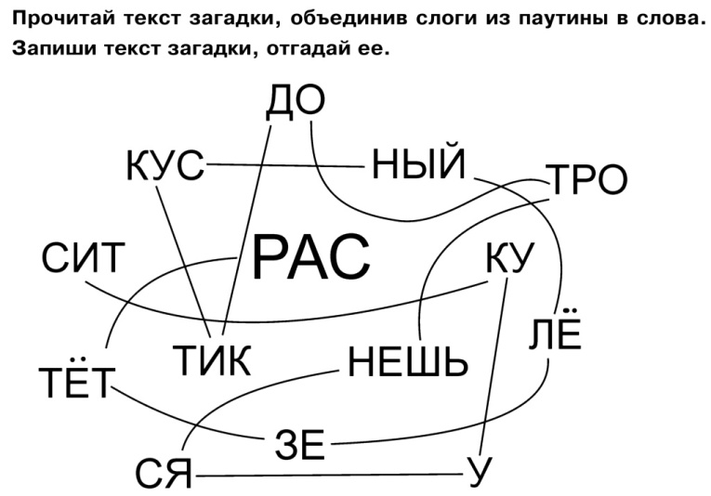
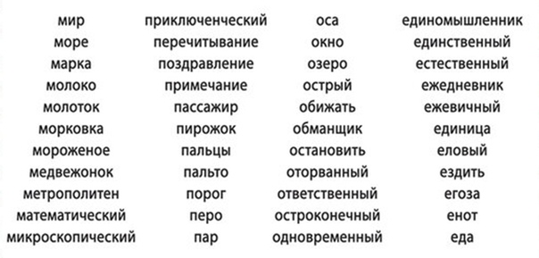
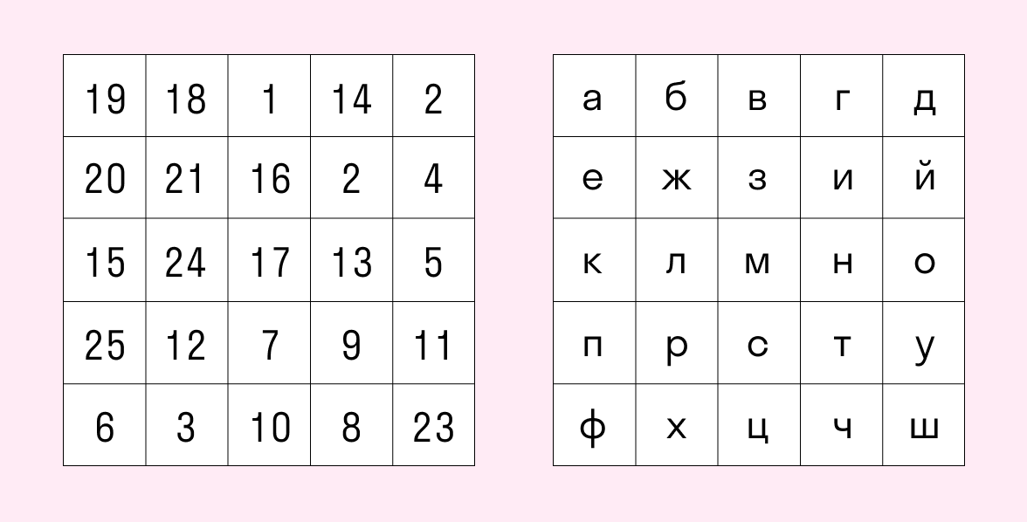
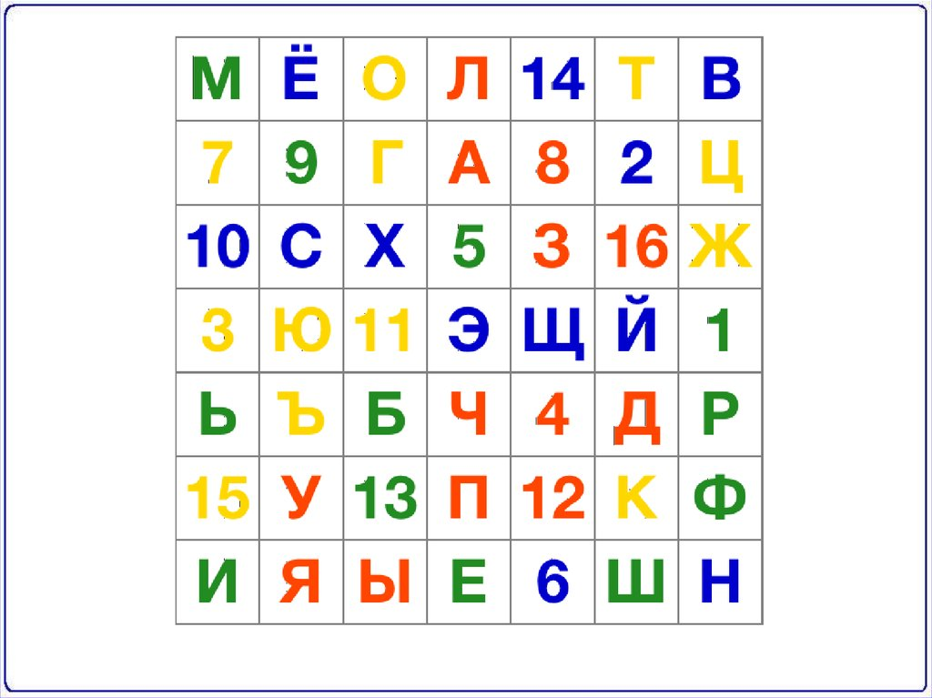
Периферийное зрение
«Клиновидные таблицы»
«Таблицы Шульте»
Бытовые | Пословица | Авторские | Поговорки
Загадка | Сказка | Народные | Прибаутки
Считалка | Волшебные | Потешка | Скороговорка
Пословица | Закличка | Былины | О животных

Slide 9
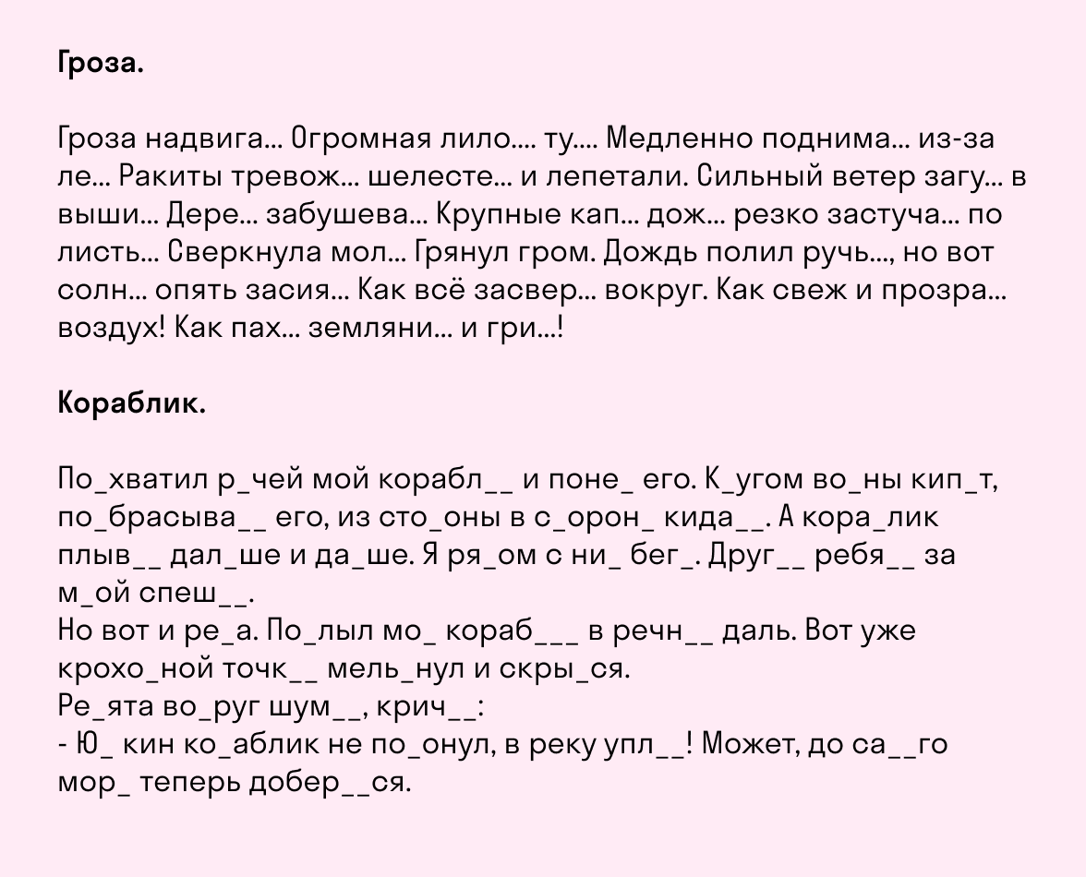
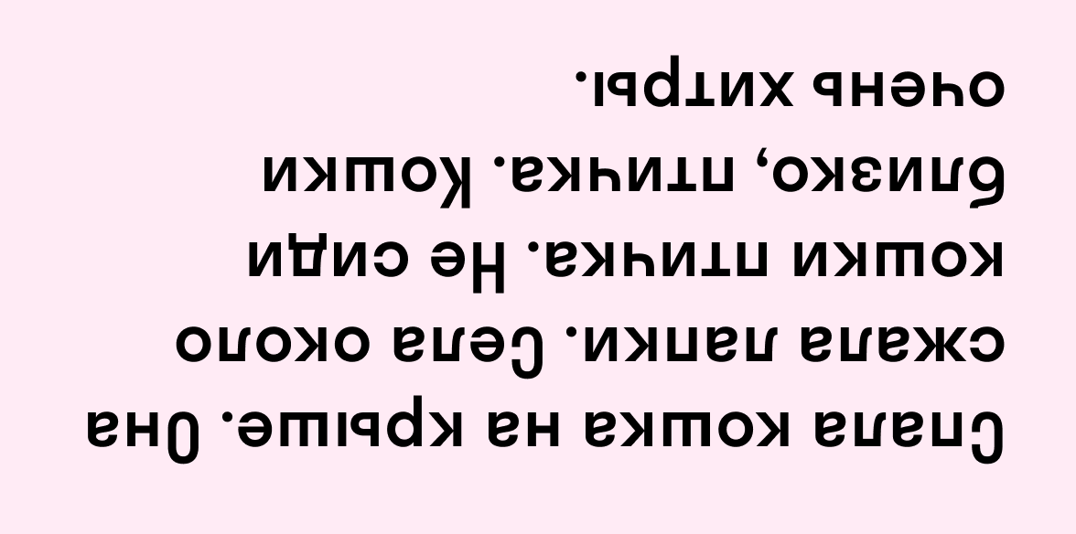
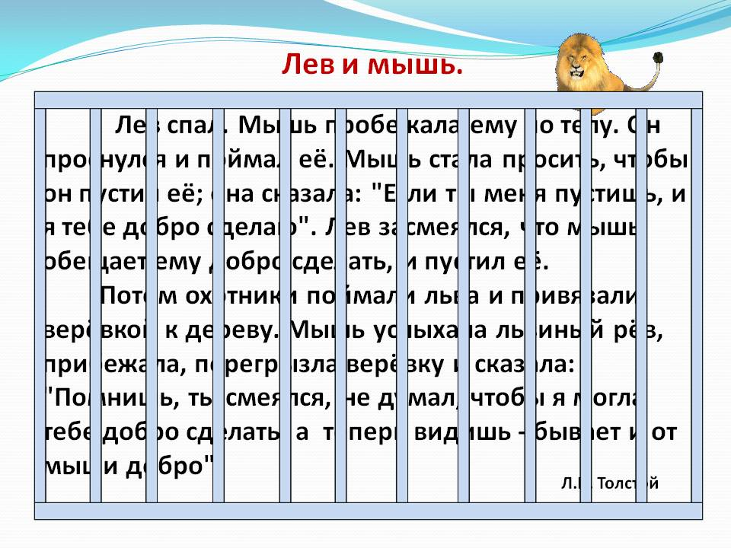
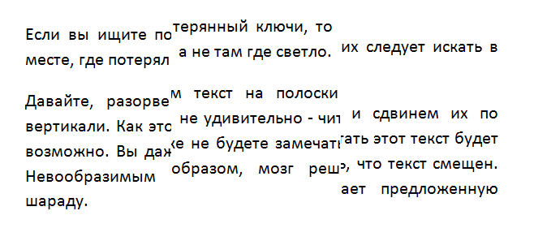
Упражнения на развитие антиципации.
Антиципация-навык угадавания слов и фраз, смысловые догадки. Позволяет читать быстрее и понимать лучше, потому что ускоряет работу внимания и мышления.
«Тексты для скорочтения»

Slide 10
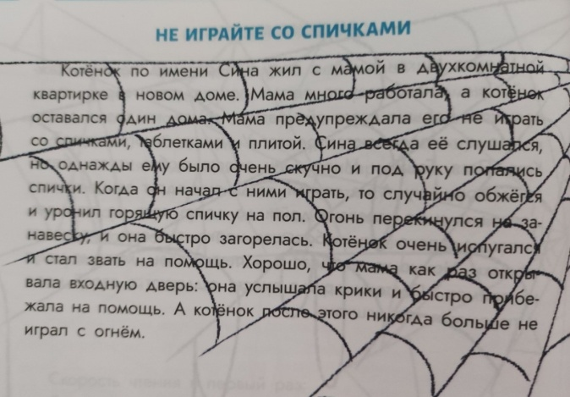

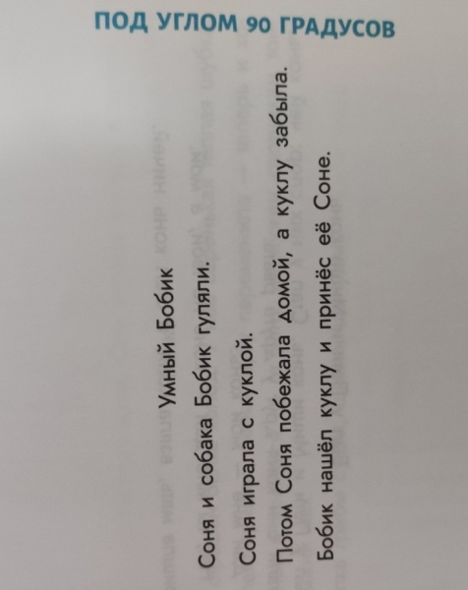
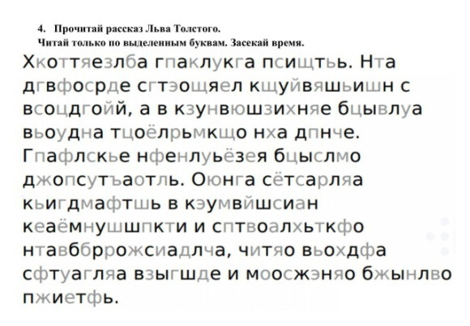
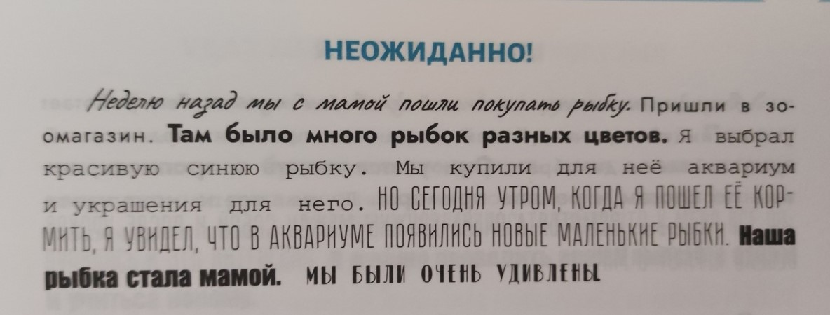
Устранение регрессии.
Главное правило при регрессии: Текст любой трудности я читаю только один раз, возвратные движения глаз (регрессии) недопустимы. Если я даже не поняла предложение или абзац, то возвращаться к началу предложения или абзаца не надо. Только закончив читать, нужно заново прочитать текст.
«Паутинка»
«Нестандартное чтение»
«Чтение с закладкой»
«Секретные шрифты»

Slide 11
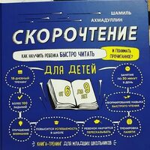




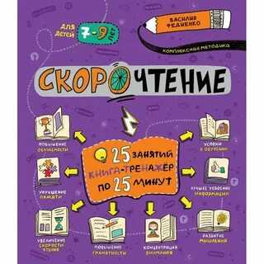

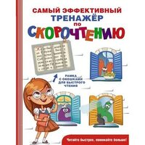

Slide 12

Онлайн-тренажеры для скорочтения
readster.club — удобный ресурс, на котором удобно следить за скоростью чтения, менять ее и отслеживать прогресс на графике;
chtenie.net — тренажер с 18 уровнями сложности и 5 скоростями;
skorochtenie.online — онлайн-проверка скорости чтения и понимания текста;
booksite.ru — еще один онлайн-тест, который проверяет только скорость чтения;
cepia.ru — тренировки по таблицам Шульте и Горбова-Шульте и другие тренажеры.

Slide 13
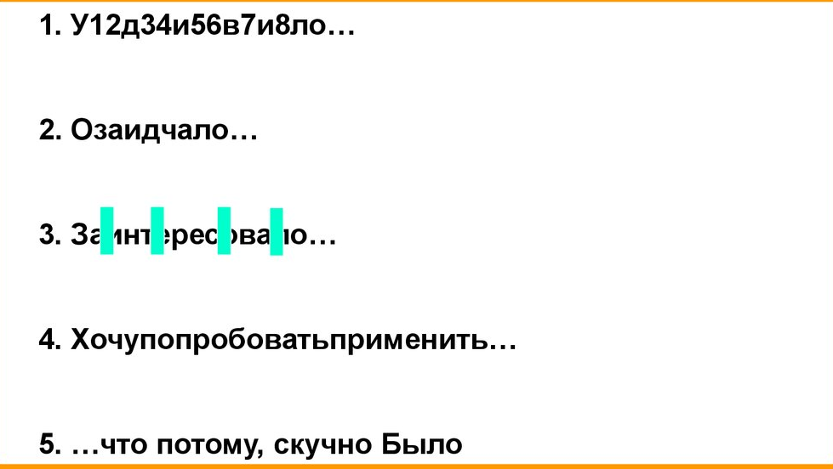
Рефлексия.

Slide 14
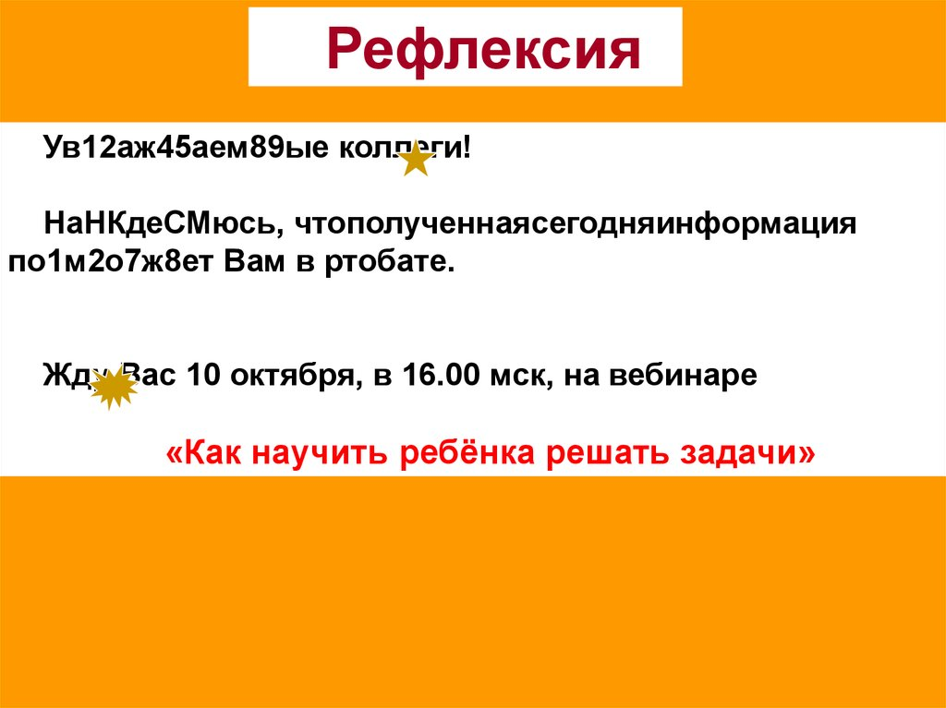
Рефлексия.

Slide 15

Спасибо за внимание!

